Slide 1
ELABORAÇÃO DE PLANILHAS NO GOOGLE DOCS
Prof. André Aparecido da Silva
Disponível em: http://www.oxnar.com.br/aulas/excel

Slide 2
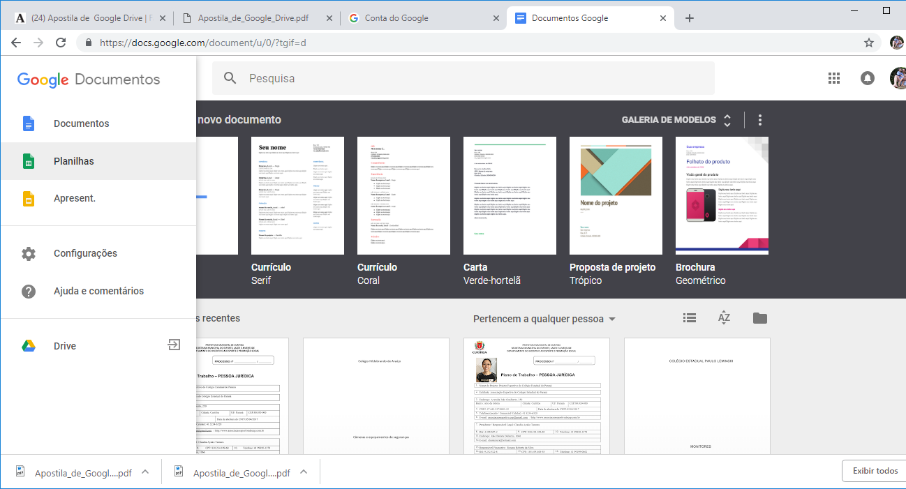

Slide 3
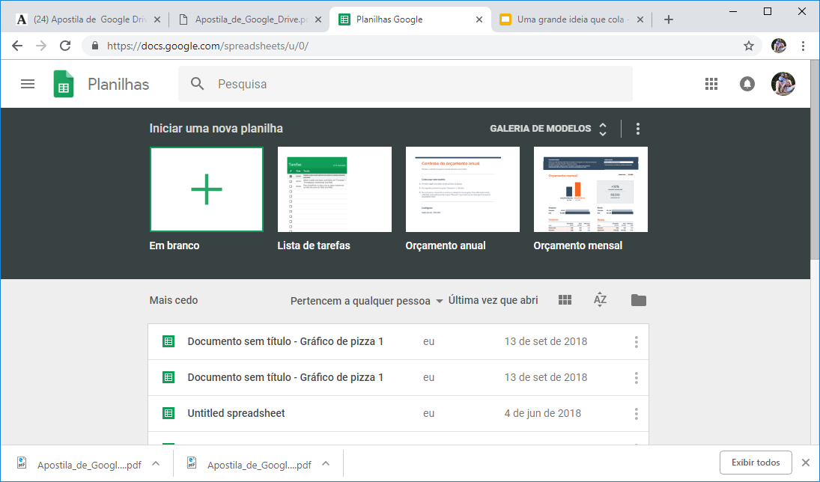

Slide 4
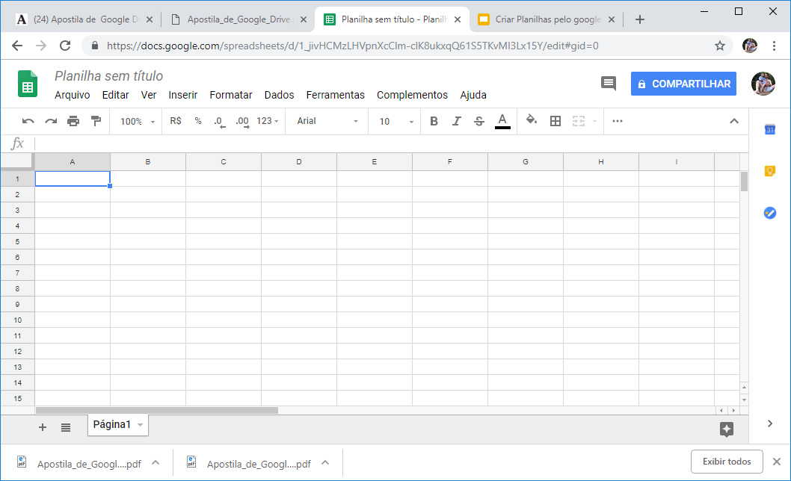
TELA INICIAL DA PLANILHA DO GOOGLE DOCS

Slide 5
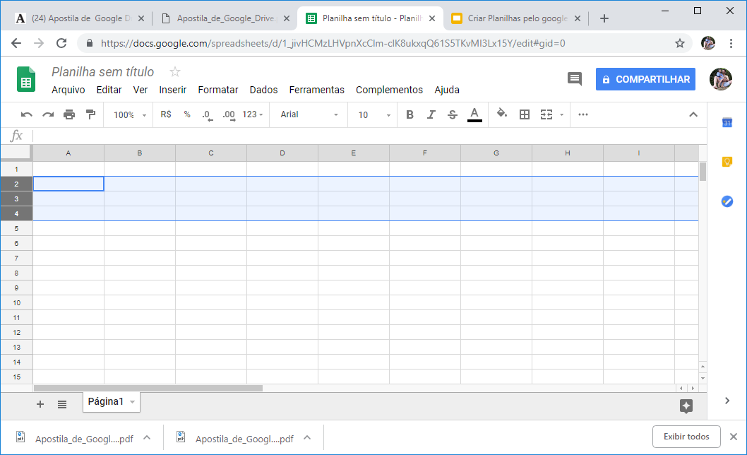
AS LINHAS TAMBÉM SÃO INDICADAS POR NÚMEROS

Slide 6
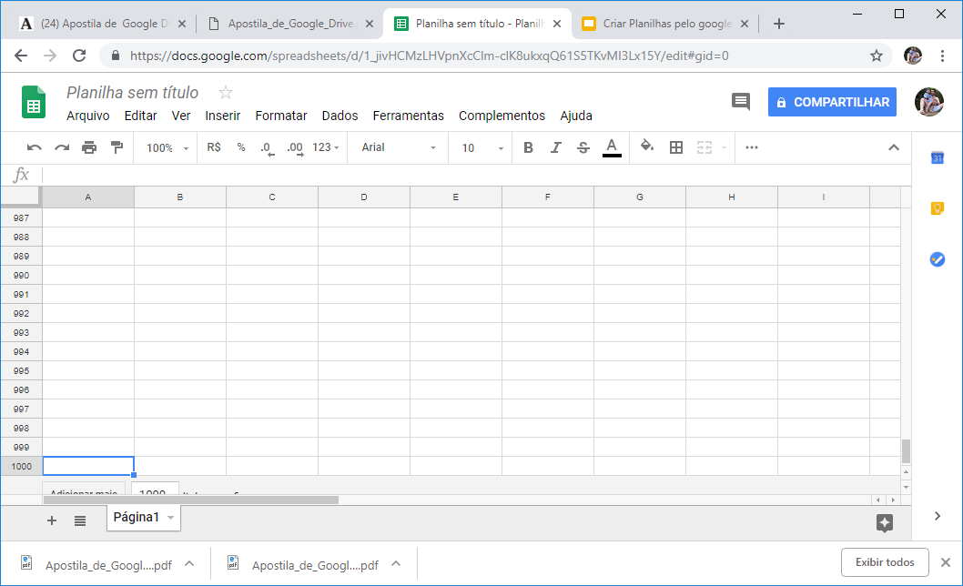
A PLANILHA DO GOOGLE SÓ TEM 1000 LINHAS

Slide 7
A PLANILHA DO GOOGLE SÓ TEM 1000 LINHAS

Slide 8
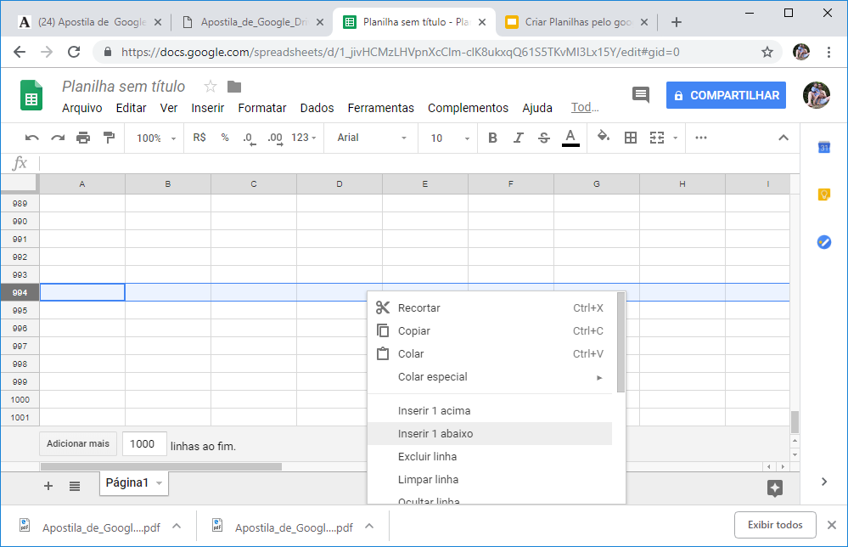
MAS CASO NECESSÁRIO FAÇA A INSERÇÃO DAS DEMAIS LINHAS

Slide 9
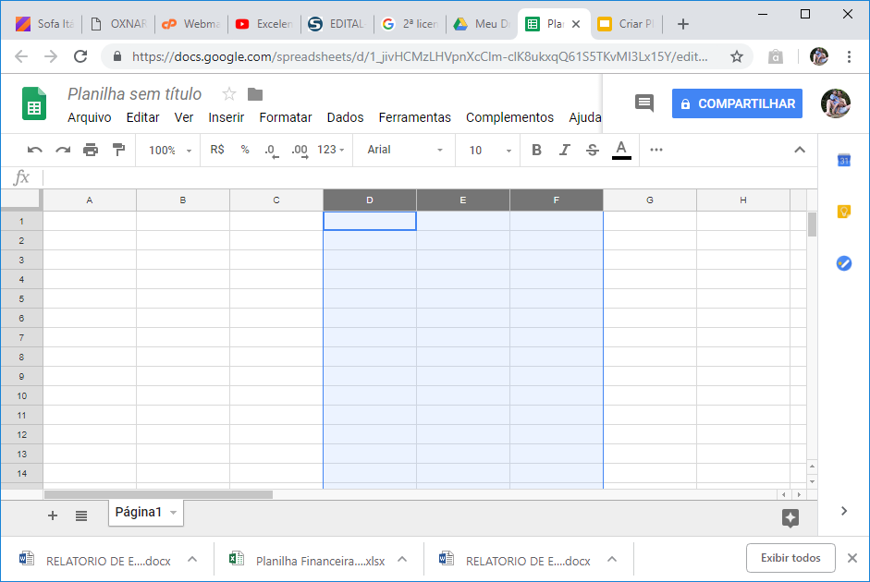
AS COLUNAS SÃO IDENTIFICADAS POR LETRAS

Slide 10
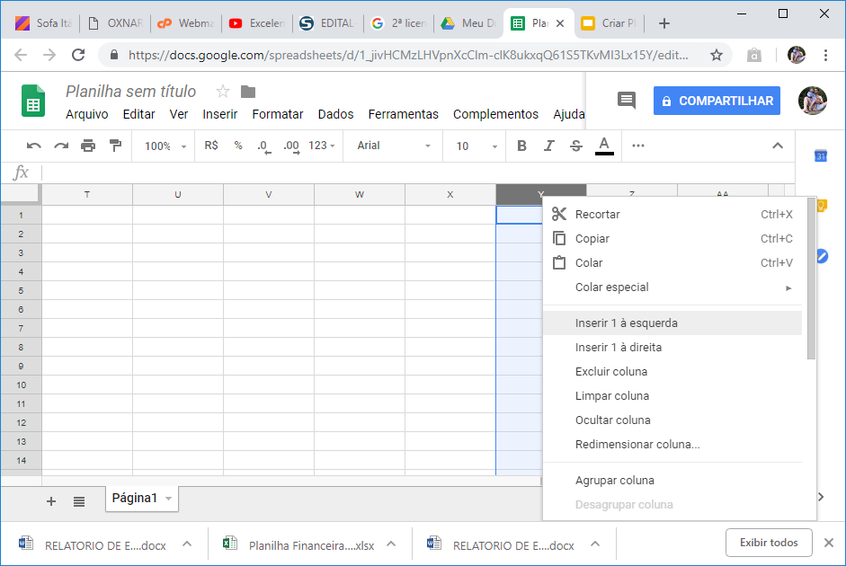
CASO NECESSÁRIO INSIRA NOVAS COLUNAS

Slide 11
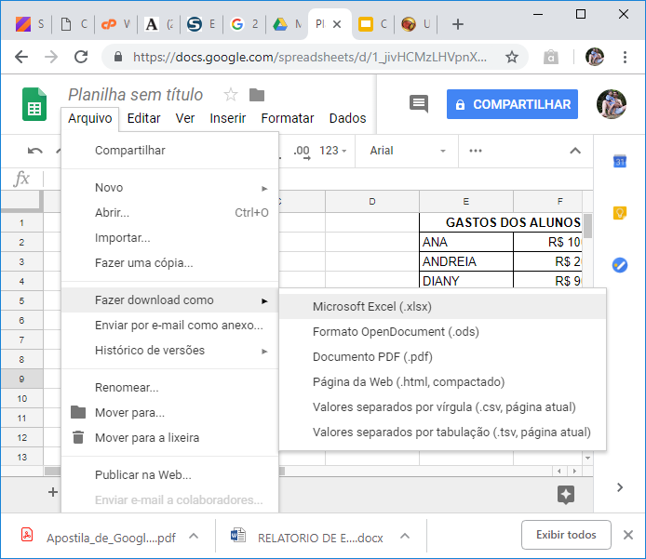
BAIXAR A PLANILHA

Slide 12

FORMATAÇÃO DA PLANILHA

Slide 13
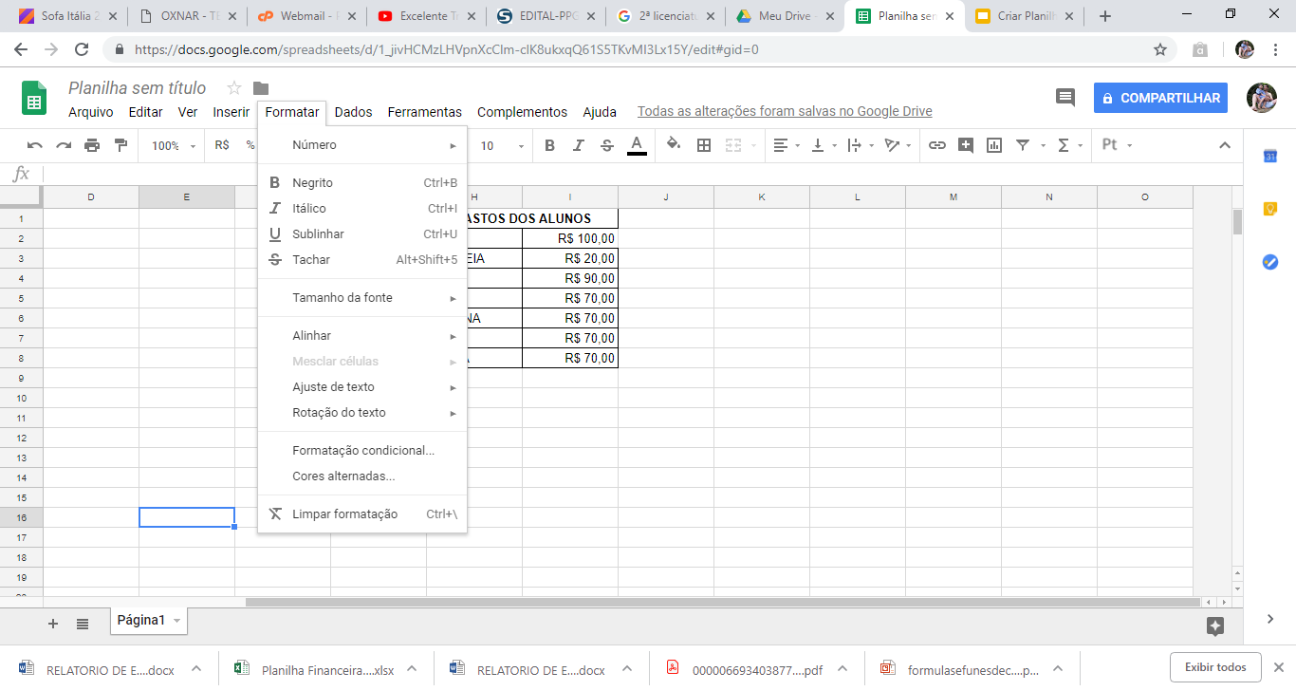
FORMATANDO OS CARACTERES PELO MENU

Slide 14
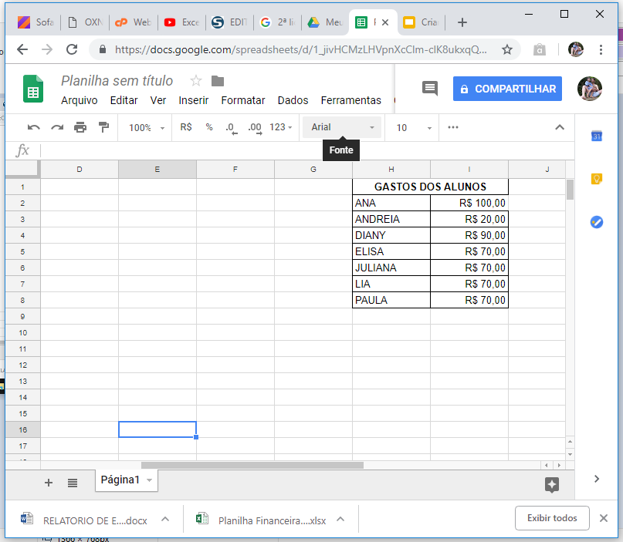
FORMATANDO OS CARACTERES PELA BARRA DE FERRAMENTAS

Slide 15
FORMATAÇÃO DA PLANILHA

Slide 16
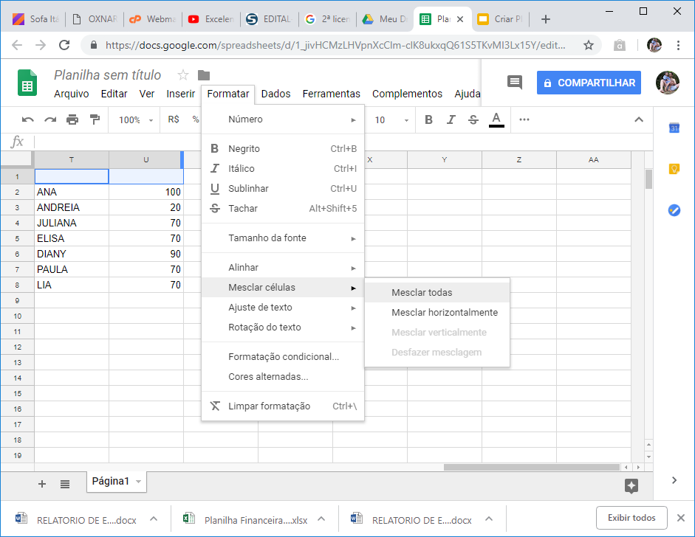
MESCLAGEM DE CÉLULAS

Slide 17
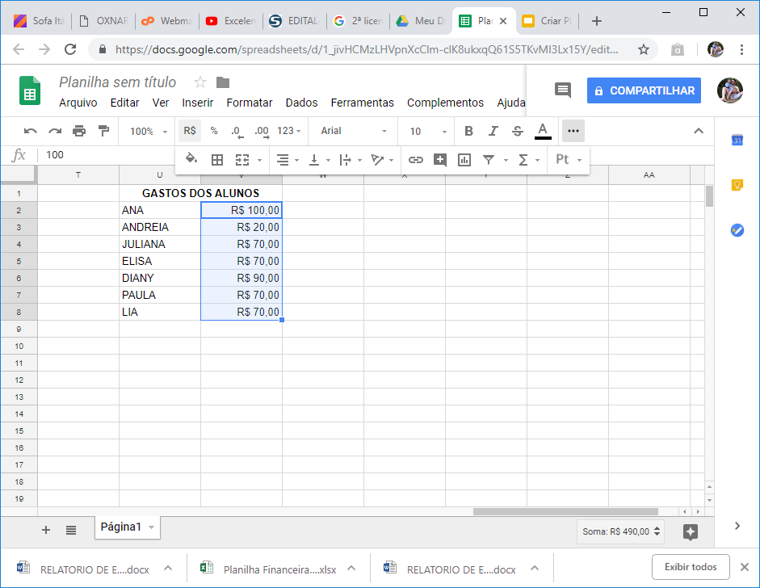
MUDAR PARA O TIPO MOEDA (PELA BARRA DE FERRAMENTAS)

Slide 18
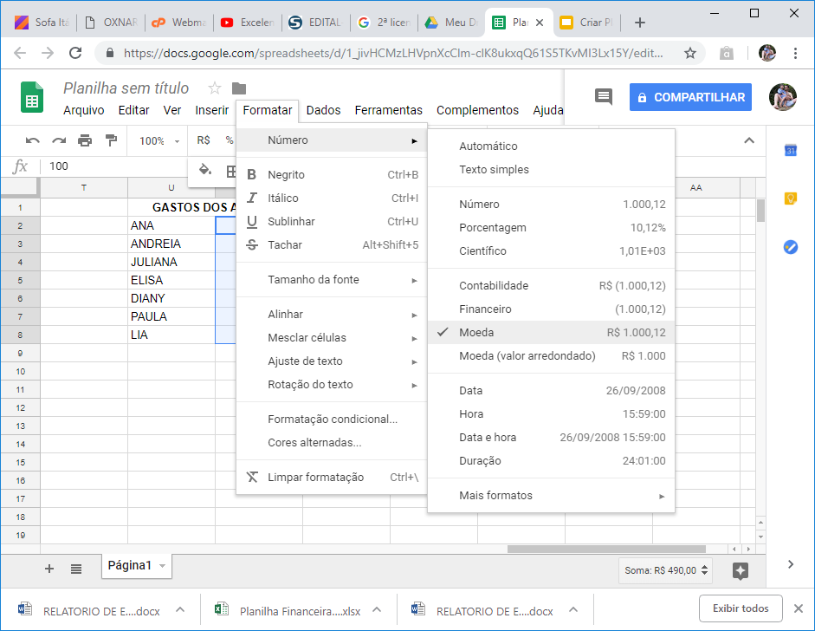
OU AINDA FORMATAR PELO MENU

Slide 19
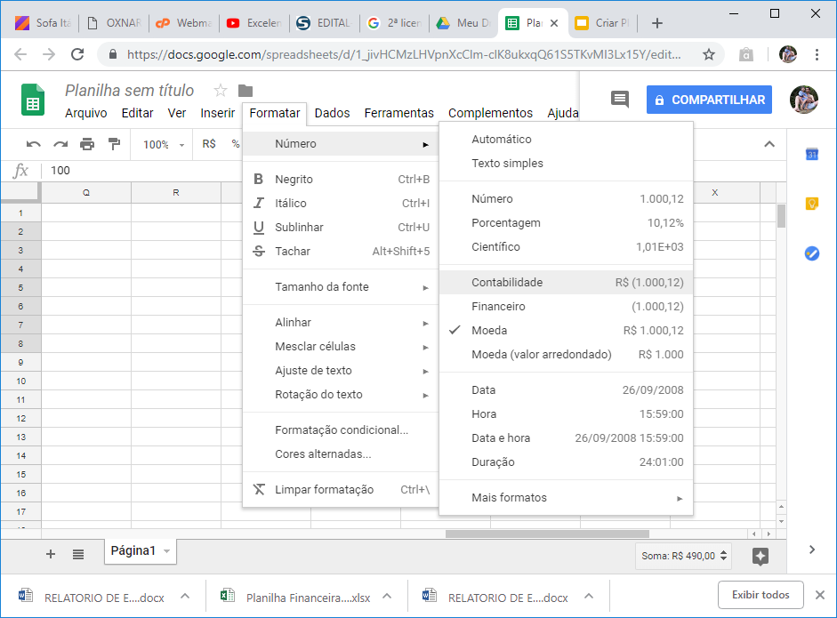
OU AINDA PELO MENU FORMATAR

Slide 20
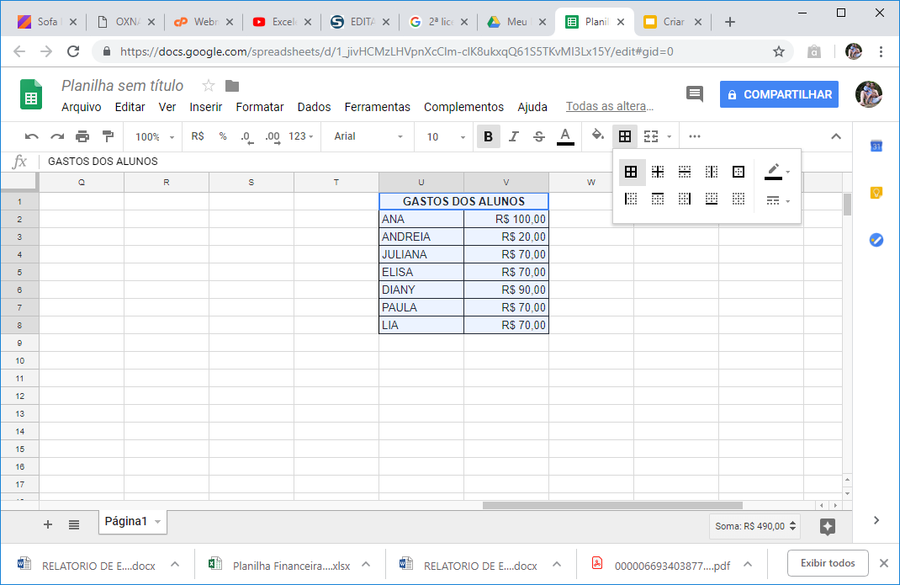
COLOCAÇÃO DE BORDAS NAS CÉLULAS

Slide 21
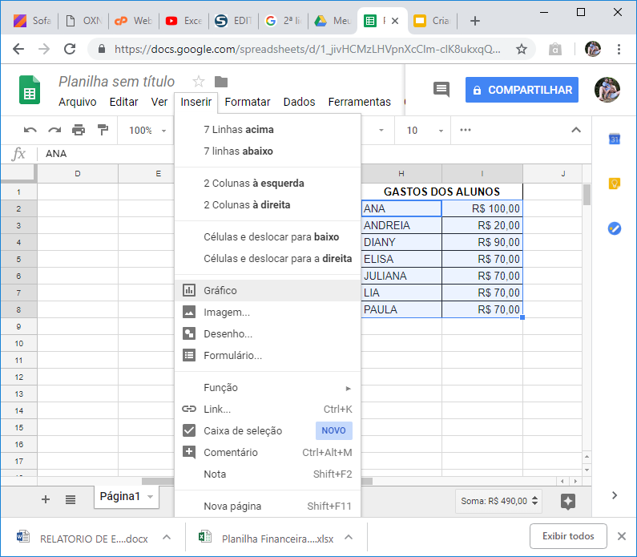
INSERÇÃO DE GRÁFICOS NAS PLANILHAS

Slide 22
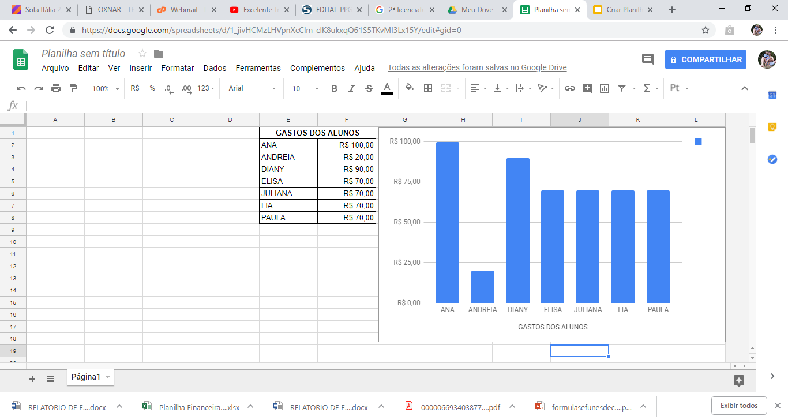
INSERÇÃO DE GRÁFICOS NAS PLANILHAS

Slide 23
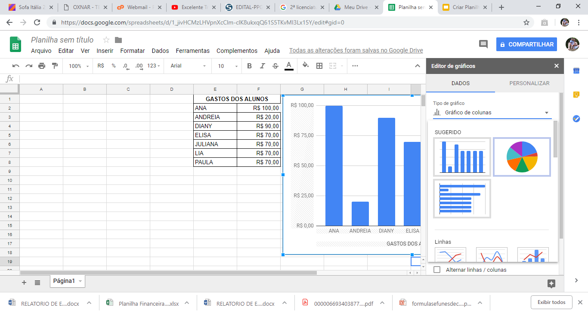
MUDAR O TIPO DE GRÁFICOS

Slide 24
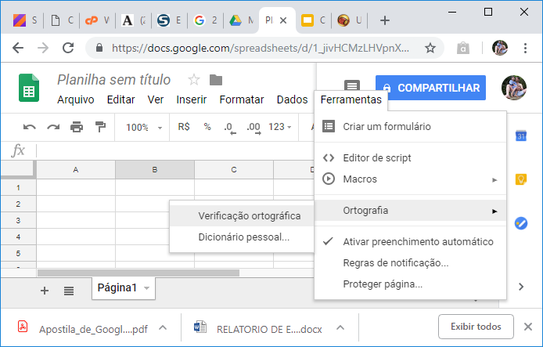
VERIFICAR ORTOGRAFIA

Slide 25
MENU DADOS

Slide 26
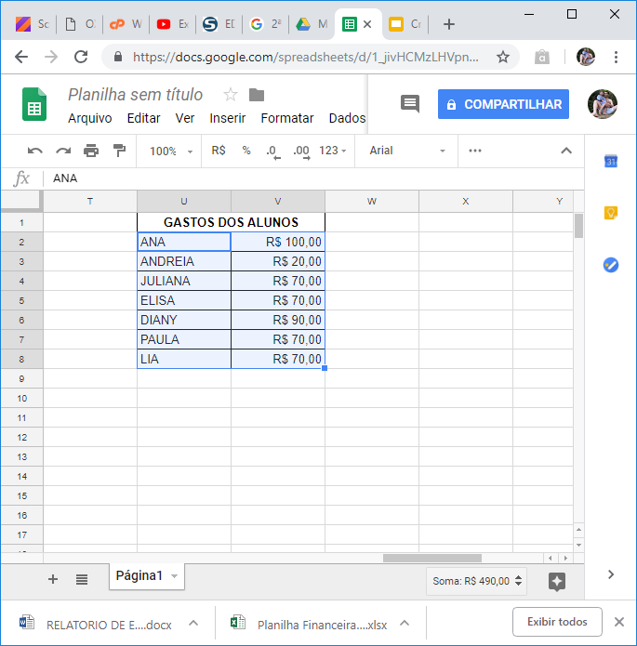
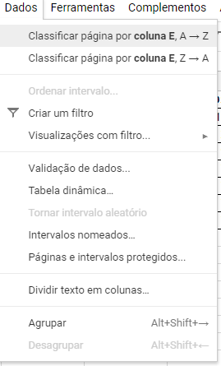
COLOCANDO OS DADOS EM ORDEM

Slide 27
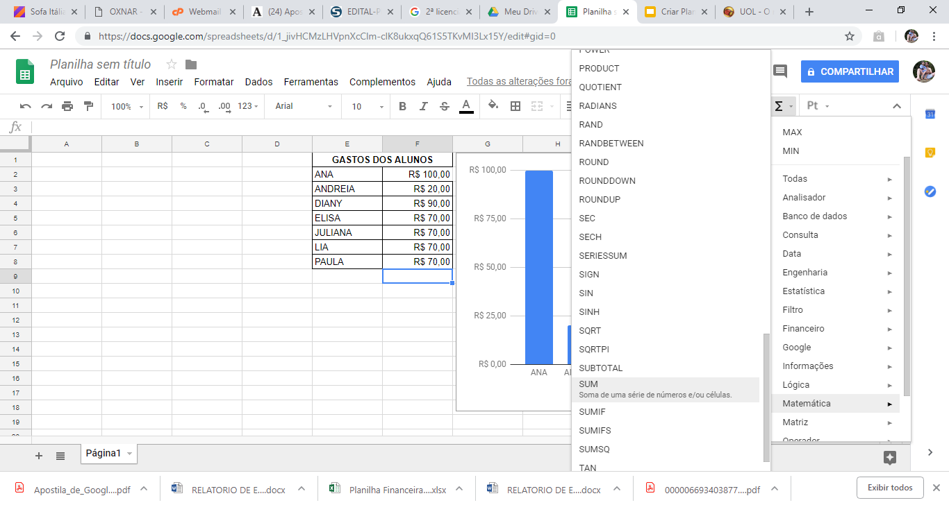
INSERÇÃO DE FORMULAS

Slide 28
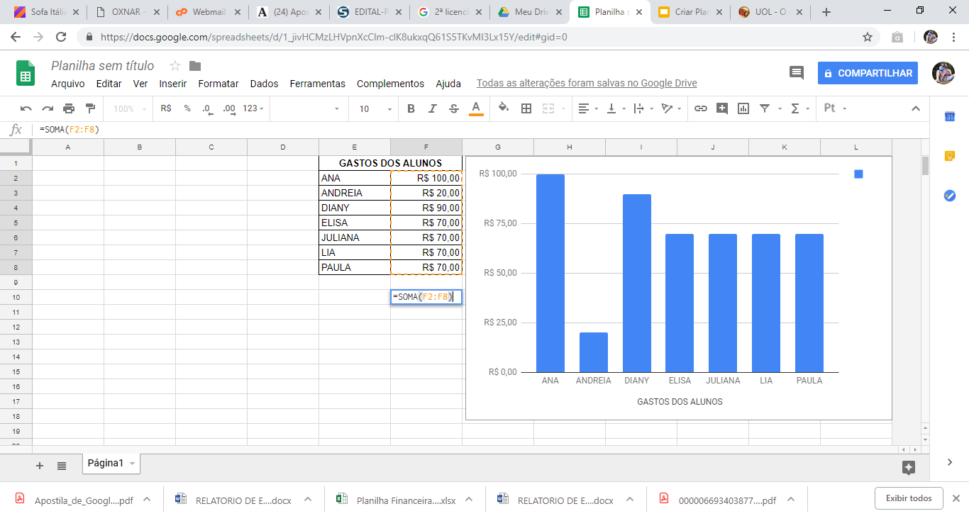
OU DIGITANDO A FORMULA

Slide 29
EXERCÍCIOS

Slide 30
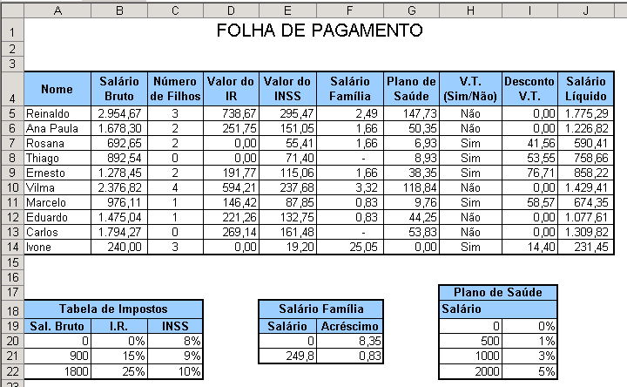
EXERCÍCIO

